Slide 1
Επιχειρησιακό Πρόγραμμα
Ανάπτυξη Ανθρώπινου Δυναμικού, Εκπαίδευση
και Δια Βίου Μάθηση
ΙΝΣΤΙΤΟΥΤΟ ΕΚΠΑΙΔΕΥΤΙΚΗΣ ΠΟΛΙΤΙΚΗΣ (Ι.Ε.Π.)
Πράξη: «Επιμόρφωση σε πρακτικές υποστήριξης των μαθητών και
των μαθητριών στο πλαίσιο της Διαφοροποιημένης Διδασκαλίας
(ΔΔ)» με κωδικό ΟΠΣ (MIS) 5032906
Υποέργο 2: “Παραγωγή και Τελική Διαμόρφωση Επιμορφωτικού –
Υποστηρικτικού Υλικού”
ΕΠΙΜΟΡΦΩΤΙΚΟ ΥΛΙΚΟ ΕΝΟΤΗΤΑΣ
1^{η} ΕΝΟΤΗΤΑ“
Επιμορφωτής: Τσαμπάζη Παναγιώτα
Σουζάνα Παντελιάδου

Slide 2
Βασικές παραδοχές
Η μάθηση δεν είναι μια παθητική διαδικασία
Όλοι οι μαθητές είναι διαφορετικοί
Η μάθηση δεν είναι αποκλειστικά γνωστική διαδικασία
Στην τάξη, οι μαθητές μαθαίνουν να σκέφτονται και πώς να μαθαίνουν

Slide 3
Διαφοροποιημένη Διδασκαλία
Η Διαφοροποιημένη Διδασκαλία αναφέρεται στη δημιουργία διαφορετικών δρόμων μέσα από τους οποίους μαθητές με διαφορετικές ικανότητες, ενδιαφέροντα και μαθησιακές ανάγκες κατακτούν τη γνώση νέων εννοιών ως μέρος της καθημερινής μαθησιακής διαδικασίας.

Slide 4
Διαφοροποιημένη Διδασκαλία
Η διαφοροποιημένη διδασκαλία περιλαμβάνει τις προσπάθειες των εκπαιδευτικών να ανταποκριθούν στις διαφορετικές ανάγκες των μαθητών τους στην τάξη με στόχο την επίτευξη της καλύτερης μαθησιακής εμπειρίας.

Slide 5
Διαφοροποιημένη Διδασκαλία
Η διαφοροποιημένη διδασκαλία επιτρέπει στους μαθητές να οικειοποιηθούν την ευθύνη της μάθησής τους και προσφέρει ευκαιρίες για ενεργητική και συνεργατική μάθηση.

Slide 6
Tι δεν είναι η Δ.Δ.
Δεν ταυτίζεται με την ειδική αγωγή
Δεν ταυτίζεται με την ατομική ή την εξατομικευμένη διδασκαλία
Δεν ταυτίζεται με τον καθολικό σχεδιασμό για τη μάθηση
Δεν περιορίζεται σε προσαρμογές και τροποποιήσεις
Δεν ταυτίζεται με ευκολότερες ερωτήσεις ή λιγότερες ασκήσεις

Slide 7
Tι δεν είναι η Δ.Δ.
Δεν είναι απλώς δημιουργική διδασκαλία
Δεν σημαίνει εργασία σε σταθερά 3-4 επίπεδα/ομάδες
Δεν συνεπάγεται με χαοτικό/άναρχο περιβάλλον μάθησης

Slide 8
Tι είναι η Δ.Δ.
Προσαρμογή της διδασκαλίας πριν οι μαθητές αποτύχουν
Η διαφοροποίηση είναι οργανικό και μόνιμο στοιχείο και όχι στάδιο της διδασκαλίας

Slide 9
Tι είναι η Δ.Δ.
Στηρίζεται στη λεπτομερή, συνολική και διαρκή αξιολόγηση
Αξιοποιεί την ευέλικτη ομαδοποίηση
Είναι συμμετοχική/ενεργητική
Είναι μαθητοκεντρική

Slide 10
Γιατί είναι απαραίτητη η Δ.Δ.
Γιατί ο μέσος μαθητής δεν υπάρχει
Γιατί οι μαθητές διαφέρουν ως προς πολλές διαστάσεις μεταξύ τους
Γιατί η μία αποκλειστικά διδασκαλία αποκλείει από τη μάθηση πολλούς μαθητές

Slide 11
Γιατί είναι απαραίτητη η Δ.Δ.
Η «κάλυψη της ύλης» δεν είναι συνώνυμο της κατανόησής της
Οι μαθητές κατακτούν τη γνώση μέσα από ενεργητική μάθηση και επίλυση προβλημάτων
Στην τάξη διδάσκουμε στους μαθητές να σκέφτονται και να μαθαίνουν

Slide 12
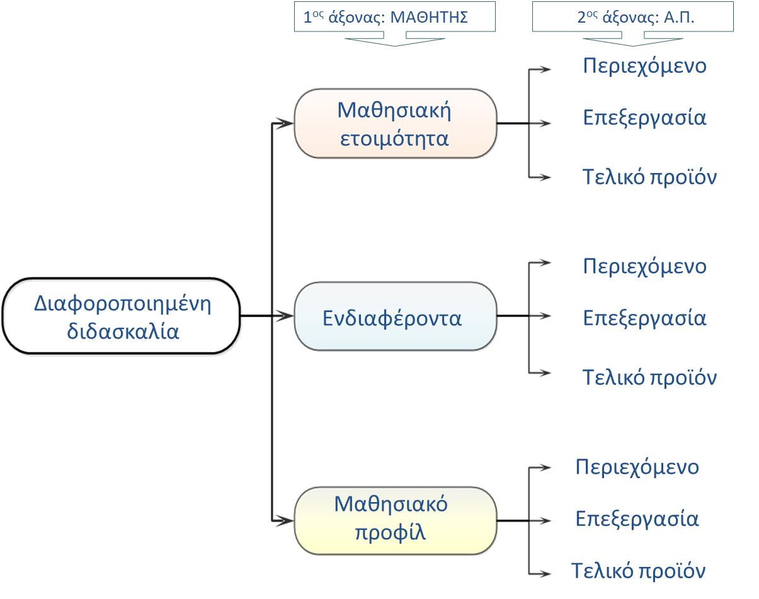
Περιεχόμενο της Δ.Δ.

Slide 13
Μαθησιακή Ετοιμότητα
Η ετοιμότητα δεν ταυτίζεται πάντα με τις έμφυτες ικανότητες του μαθητή, αλλά αντανακλά τις γνώσεις του και τις δεξιότητες στο συγκεκριμένο χρονικό σημείο και σε συγκεκριμένη μαθησιακή ενότητα ή δεξιότητα.

Slide 14
Ενδιαφέροντα
Ορίζονται με βάση την έλξη, την περιέργεια ή ακόμη και το πάθος ενός μαθητή για ένα συγκεκριμένο θέμα ή δεξιότητα

Slide 15
Μαθησιακό προφίλ
Ορίζεται ως ο τρόπος με τον οποίο μαθαίνει ο μαθητής και μπορεί να διατυπώνεται
είτε με βάση τον τύπο της νοημοσύνης
είτε με βάση κυρίαρχους τρόπους συλλογισμού.

Slide 16
Διαφοροποίηση περιεχόμενου
Αναφέρεται
α) στο τι πρέπει να μάθουν οι μαθητές
β) στον τρόπο με τον οποίο οι μαθητές αποκτούν πρόσβαση στο περιεχόμενο

Slide 17
Διαφοροποίηση διαδικασίας/επεξεργασίας
Αναφέρεται
στις δραστηριότητες ή στις στρατηγικές που παρέχονται στους μαθητές για να κατακτήσουν τη γνώση

Slide 18
Διαφοροποίηση τελικού προϊόντος
Αναφέρεται
στους τρόπους με τους οποίους οι μαθητές επιδεικνύουν την απόκτηση των νέων γνώσεων και δεξιοτήτων

Slide 19
Διαφοροποιημένη διδασκαλία
Είναι η ανταπόκριση στις ανάγκες όλων των μαθητών
καθοδηγείται από γενικές αρχές
Οργάνωση μαθησιακών στόχων (Αναλυτικά προγράμματα)
Ευέλικτη ομαδοποίηση
Συνεχής αξιολόγηση

Slide 20
Οργάνωση μαθησιακών στόχων
Αναλυτικό πρόγραμμα και μαθησιακοί στόχοι
Σχεδιασμός «Ξεκινώντας από το τέλος»
Επικέντρωση σε βασικές έννοιες (big ideas)
Αξιοποίηση της οργάνωσης «Γνώσεις – Έννοιες – Δεξιότητες»
Αξιοποίηση ταξινομιών μάθησης

Slide 21
Γνωρίζω – Κατανοώ – Κάνω
(Heacox, 2002)
Πρόκειται για προσέγγιση του
ΤΙ ΠΡΕΠΕΙ ΝΑ ΜΑΘΟΥΝ οι μαθητές
Α) Αξιοποιεί τους στόχους του αναλυτικού προγράμματος
Β) Αναγνωρίζει την ύπαρξη διαφορετικού περιεχόμενου:
  Τις γνώσεις
  Την κατανόηση
  Τις δεξιότητες

Slide 22
Γνωρίζω: Τι περιλαμβάνει
Ορισμοί
Γεγονότα
Λεξιλόγιο
Συνήθως αφορούν πράγματα που θέλουμε να θυμούνται οι μαθητές
Ημερομηνίες
Κανόνες
Πρόσωπα-ονόματα
Τοποθεσίες

Slide 23
Κατανοώ : τι περιλαμβάνει
Συνήθως ορίζονται με μια πρόταση «πρέπει να κατανοήσουν ότι…»
Έννοιες - Γενικεύσιμες αρχές (Big ideas)
Υποστηρίζονται με Βασικές Ερωτήσεις

Slide 24
Βασικές- Ουσιώδεις ερωτήσεις
Οι βασικές ερωτήσεις είναι ερωτήσεις οι οποίες διαπερνούν πολλά θέματα, είναι συνήθως ενδιαφέρουσες και έχουν περισσότερες από μία απαντήσεις. Συνήθως υπάρχουν μία έως πέντε βασικές ερωτήσεις ανά ενότητα διδασκαλίας.

Slide 25
Βασικές- Ουσιώδεις ερωτήσεις
Τι είναι πραγματικά ουσιώδες;
Ποιες ιδέες θα ξανασυναντήσουν;
Τι δεν θα μπορούσαν να κάνουν εάν δεν κατανοήσουν..;

Slide 26
Κάνω: Τι περιλαμβάνει
Γράφονται συνήθως με βάση μια ταξινομία
Εκφράζονται αρχίζοντας με ένα ρήμα: περιγράψτε, αναλύστε, συγκρίνετε κλπ)
Δίνεται έμφαση σε εκείνες τις δεξιότητες που μπορούν να εφαρμοστούν και πέρα από το συγκεκριμένο μάθημα
Περιλαμβάνουν και κριτική σκέψη (π.χ. περίληψη, πρόβλεψη, ταξινόμηση)
Βασικές Δεξιότητες

Slide 27
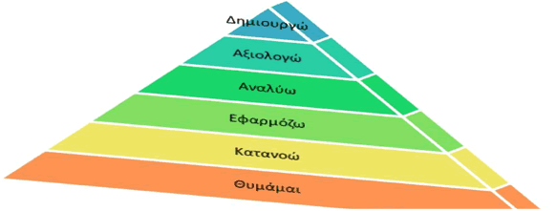
Ταξινομία Bloom

Slide 28
Ευέλικτη ομαδοποίηση
Επιτρέπει στους μαθητές να εργασθούν κατάλληλα ενώ αποφεύγεται η «ετικετοποίηση» της ικανότητας του μαθητή ως μια στατική κατάσταση.
Η άμπωτη και η παλίρροια εμπειριών
Άτομο-Μικρή Ομάδα-Ολόκληρη Ομάδα-Μικρή Ομάδα-Άτομο

Slide 29
Υλοποίηση ευέλικτης ομαδοποίησης
Ολόκληρη η τάξη ή η μισή τάξη
Μικρές ομάδες
Ζευγάρια και τριάδες
Ατομική μελέτη
Καθοδήγηση έναν προς έναν μαζί με έναν ενήλικα
Δραστηριότητες στις οποίες οι μαθητές επιστρέφουν μετά από εργασία σε μικρές ομάδες
Βασικές θεματικές μάθησης ή σταθμούς μάθησης, μέσω των οποίων οι μαθητές εναλλάσσονται σε μικρές ομάδες ή ατομικά.

Slide 30
Οργάνωση ομαδοποίησης
Α είναι οι αρχάριοι μαθητές
Μ είναι οι μαθητές μέσου επιπέδου
Ε είναι οι μαθητές με επιδόσεις
Ε
M
M
A

Slide 31
Δραστηριότητες διαχείρισης χρόνου
«Αγκυροβόλι»
Τα παιδιά τις αφήνουν και επανέρχονται σε αυτές, όταν χρειάζεται
Φωτοτυπία εξάσκησης
Καρτέλες εργασίας
Εικονογράφηση εργασίας
Ανάγνωση βιβλίου
«Σφουγγάρι»
Δραστηριότητες σύντομης διάρκειας
Χρησιμοποιούνται όταν κάποιοι μαθητές τελειώνουν νωρίτερα

Slide 32
Συνεχής Αξιολόγηση
στην αρχή της διδασκαλίας για να σχεδιάσει τη διδασκαλία του (αρχική – διαγνωστική αξιολόγηση – pre-assessment)
κατά τη διάρκεια της διδασκαλίας για να προσαρμόσει τη διδασκαλία του (διαμορφωτική αξιολόγηση – formative assessment) και
στο τέλος για να εκτιμήσει την αποτελεσματικότητα της διδασκαλίας του (τελική-ανακεφαλαιωτική αξιολόγηση – summative assessment)

Slide 33
Αρχική/ Διαγνωστική
Αξιολόγηση
Ετοιμότητας
Ενδιαφέροντα
Μαθησιακό
Προφίλ

Slide 34
Τρόποι αξιολόγησης
Η ποιοτική ανάλυση λαθών, η παρατήρηση
Κάρτες εισόδου/εξόδου
Πρωτόκολλα αξιολόγησης
Λίστα ελέγχου
Ρουμπρίκες
Ατομικοί φάκελοι (portfolios)
KWL

Slide 35
Τι γνωρίζουμε για τους μαθητές και τις μαθήτριες
Τι γνωρίζουν αλλά και πώς σκέφτονται οι μαθητές μας;
Υπάρχουν κάποιοι προνομιακοί τρόποι μάθησης για αυτούς;
Τι μπορεί να τους εμποδίζει στη μάθηση;
Πώς έχουν μάθει να εργάζονται;
Ποια είναι τα ενδιαφέροντά τους;
Πώς θα μπορούσαν να εργαστούν σε ομάδες;

Slide 36
KWL - Γνωρίζω- Θέλω να μάθω-Έμαθα
Ιστορία, Α΄ Γυμνασίου,
Η ΣYΓΚΡΟΤΗΣΗ ΤΗΣ ΑΘΗΝΑΪΚΗΣ ΚΟIΝΩΝIΑΣ - Η ΚΑΘΗΜΕΡIΝΗ ΖΩΗ
 | Γνωρίζω | Θέλω να μάθω | Έμαθα
Κοινωνικές ομάδες
Ρόλος της γυναίκας
Ανατροφή των παιδιών
Τροφή και ενδυμασία

Slide 37
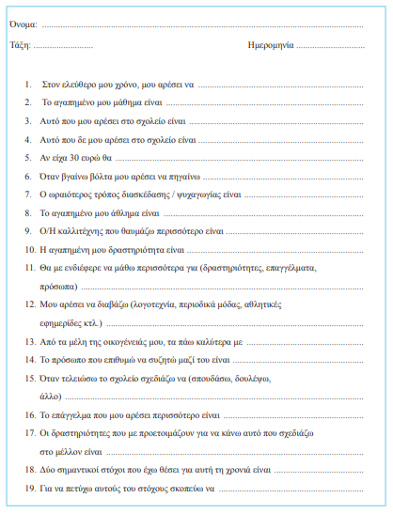
Ερωτηματολόγιο ενδιαφερόντων

Slide 38
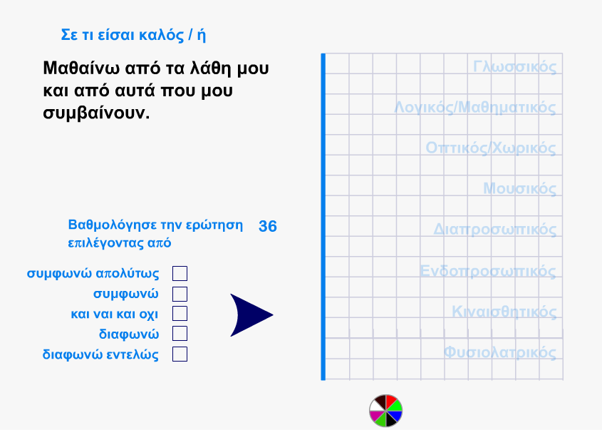
Tεστ μαθησιακού προφίλ
https://alfametono.jimdo.com/

Slide 39
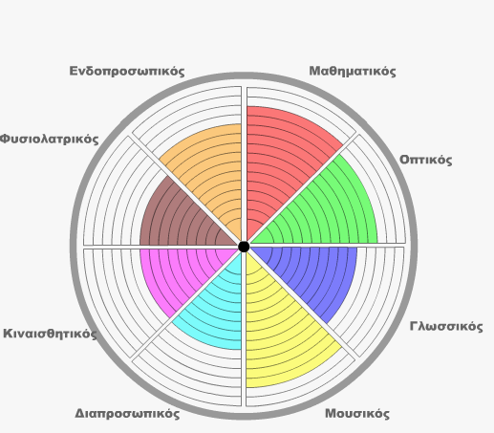
Τραγουδάω καλά ή παίζω μουσικό όργανο.
Ξέρω τι θέλω να πετύχω κάθε φορά και κάνω σχέδιο για να το καταφέρω.
Ενδιαφέρομαι για το τι σκέφτονται και νιώθουν οι άλλοι άνθρωποι.
Ξέρω πολλές λέξεις και τις χρησιμοποιώ σωστά όταν μιλάω.
Μου αρέσει να ανήκω σε ομάδες ή συλλόγους.
Μου αρέσει να λύνω σπαζοκεφαλιές και προβλήματα.
Θυμάμαι στιχάκια, ποιήματα και τραγούδια εύκολα.

Slide 40
Ενδεικτικές στρατηγικές
ΑΠΛΗΣ ΠΡΟΕΤΟΙΜΑΣΙΑΣ
Γνωρίζω, Κατανοώ, Κάνω
Επικέντρωση σε βασικές έννοιες (Big Ideas)
Σχεδιασμός δραστηριοτήτων με βάση την ταξινομία Bloom
Δυνατότητα επιλογής τελικού προϊόντος
Χρήση διαβαθμισμένων δραστηριοτήτων
Επαναδιδασκαλία δεξιοτήτων
Χρήση ποικιλίας υλικών
Αξιοποίηση διαφορετικών μαθησιακών προτιμήσεων

Slide 41
Ενδεικτικές στρατηγικές
ΣΥΝΘΕΤΗΣ ΠΡΟΤΕΟΙΜΑΣΙΑΣ
Ξεκινώντας από το τέλος (backward planning)
Σχεδιασμός με βάση τα ενδιαφέροντα
Κέντρα ενδιαφέροντος
Κέντρα μάθησης (Learning Centers)
Σταθμοί μάθησης/εργασίας
Projects
Εμπλουτισμός περιεχομένου - content enhancement
Σύμπτυξη του Αναλυτικού Προγράμματος - Compacting curriculum

Slide 42
Ενδεικτικά μέσα
ΑΠΛΗΣ ΠΡΟΕΤΟΙΜΑΣΙΑΣ
Ημερολόγιο μάθησης
Καθοδηγούμενες σημειώσεις
Κάρτες απάντησης/ Κάρτες Ναι/όχι, thumb it
Κάρτες εισόδου/ εξόδου
Λίστα με λέξεις κλειδιά πριν τη διδασκαλία
Λίστες ελέγχου
Μνημονοκάρτες
Παιχνίδι ρόλων

Slide 43
Ενδεικτικά μέσα
ΣΥΝΘΕΤΗΣ ΠΡΟΕΤΟΙΜΑΣΙΑΣ
Σκαλωσιά/ Scaffolding
Χρήση μίνι διδασκαλιών για συγκεκριμένες δεξιότητες
RAFT
Think-Tac-Toe
Γραφικοί οργανωτές/ εννοιολογικοί χάρτες
Διαπραγμάτευση κριτηρίων/ Μαθησιακά συμβόλαια
Ρουμπρίκες
Κύβοι/ Cubing

Slide 44
Ενδεικτική αντιστοίχιση στρατηγικών
με διαφορετικά μέσα διαφοροποίησης
Επικέντρωση σε βασικές έννοιες (Big Ideas) | Περίληψη βασικών ιδεών Λίστα με λέξεις κλειδιά πριν τη διδασκαλία Λίστες ελέγχου

Slide 45
Ενδεικτική αντιστοίχιση στρατηγικών
με διαφορετικά μέσα διαφοροποίησης
Σχεδιασμός με βάση τα ενδιαφέροντα | Κύκλοι ενδιαφέροντος Think-Tac-Toe RAFT Φυσική δραστηριότητα Βιντεοσκοπημένο και μαγνητοφωνημένο υλικό Think-Pair-Share Games to practice

Slide 46
Ενδεικτική αντιστοίχιση στρατηγικών
με διαφορετικά μέσα διαφοροποίησης
Κέντρα ενδιαφέροντος | Γραφικοί οργανωτές/ εννοιολογικοί χάρτες Ρουμπρίκες Γραφικοί οργανωτές/ εννοιολογικοί χάρτες Βιντεοσκοπημένο και μαγνητοφωνημένο υλικό RAFT Σκαλωσιά/ Scaffolding Οδηγοί μελέτης Games to practice

Slide 47
Βήματα σχεδιασμού Δ.Δ.
ΠΡΙΝ ΤΟ ΣΧΕΔΙΑΣΜΟ
  1. Προσδιορίστε βασικές αντιλήψεις, τις ερωτήσεις σας, κριτήρια αξιολόγησης, στόχους, δεξιότητες, πρότυπα, και / ή αποτελέσματα των μαθητών.
  2. Εντοπίστε τους μαθητές σας με τις ιδιαίτερες ανάγκες, και σε πρώτο στάδιο εξετάστε τι είναι αυτό που θα χρειαστούν προκειμένου να μάθουν και να επιτύχουν.
  3. Σχεδιάστε τη δική σας διαμορφωτική και ανακεφαλαιωτική αξιολόγηση.
  4. Προσαρμόστε τις αξιολογήσεις σας ανάλογα με τα ευρήματά σας.

Slide 48
Βήματα σχεδιασμού Δ.Δ.
ΚΑΤΑ ΤΗ ΔΙΑΡΚΕΙΑ
  1. Σχεδιάστε τις μαθησιακές εμπειρίες με βάση τις αρχικές αξιολογήσεις, τις γνώσεις σας , το Αναλυτικό Πρόγραμμα και το γνωστικό αντικείμενο
  2. Φανταστείτε κάθε βήμα στην ροή του μαθήματος για να βεβαιωθείτε ότι τα πράγματα έχουν νόημα για κάθε διαφορετική ομάδα των μαθητών σας και ότι το μάθημα θα λειτουργήσει ομαλά
  3. Επανεξετάστε τα σχέδιά σας με ένα συνάδελφο

Slide 49
Βήματα σχεδιασμού Δ.Δ.
  4. Αποκτήστε / Δημιουργήστε υλικά που χρειάζονται για το μάθημα
  5. Διεξάγετε το μάθημα
  6. Προσαρμόστε την ανακεφαλαιωτική και διαμορφωτική αξιολόγηση και τους στόχους ανάλογα με τις ανάγκες που προέκυψαν από τις παρατηρήσεις και τα δεδομένα που συλλέχθηκαν κατά τη διδασκαλία

Slide 50
Βήματα σχεδιασμού Δ.Δ.
ΜΕΤΑ ΤΗΝ ΟΛΟΚΛΗΡΩΣΗ
  Αξιολογήστε την επιτυχία του μαθήματος με τους μαθητές. Τι λειτούργησε και τι όχι, και γιατί;
  2. Καταγράψτε τις παρατηρήσεις σας σχετικά με τις αλλαγές που θα κάνετε στο μάθημα.

Slide 51
Σε όλα τα βήματα
ΦΡΟΝΤΙΖΟΥΜΕ ΝΑ ΥΠΑΡΧΕΙ ΙΣΟΡΡΟΠΙΑ ΜΕΤΑΞΥ ΔΙΔΑΣΚΑΛΙΑΣ ΝΕΩΝ ΓΝΩΣΕΩΝ, ΕΝΝΟΙΩΝ ΚΑΙ ΔΕΞΙΟΤΗΤΩΝ
ΕΠΙΛΕΓΟΥΜΕ ΕΜΠΕΙΡΙΚΑ ΤΕΚΜΗΡΙΩΜΕΝΕΣ ΠΡΟΣΕΓΓΙΣΕΙΣ
ΣΥΝΔΥΑΖΟΥΜΕ ΤΗΝ ΑΜΕΣΗ ΔΙΔΑΣΚΑΛΙΑ ΜΕ ΤΗ ΔΙΔΑΣΚΑΛΙΑ ΣΤΡΑΤΗΓΙΚΩΝ ΜΑΘΗΣΗΣ

Slide 52
Προκλήσεις της Δ.Δ.
Η οργάνωση και η διαχείριση του χρόνου
Ο σχεδιασμός του περιβάλλοντος
Η προετοιμασία των μαθητών
Η συνδιαλλαγή με το εκπαιδευτικό σύστημα
Η βαθμολόγηση

Slide 53
Πλεονεκτήματα της Δ.Δ.
Αντιμετωπίζονται τα προβλήματα από την αρχή
Η τάξη παρέχει ασφάλεια σε όλους
Η τάξη παρέχει μάθηση για όλους

